Slide 1
ЗИМА
Поет зима — аукает, Мохнатый лес баюкает Сто звоном сосняка. Кругом с тоской глубокою Плывут в страну далекую Седые облака…
С. Есенин
Выполнила
Рахимбекова Дайана

Slide 2
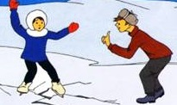

Slide 3
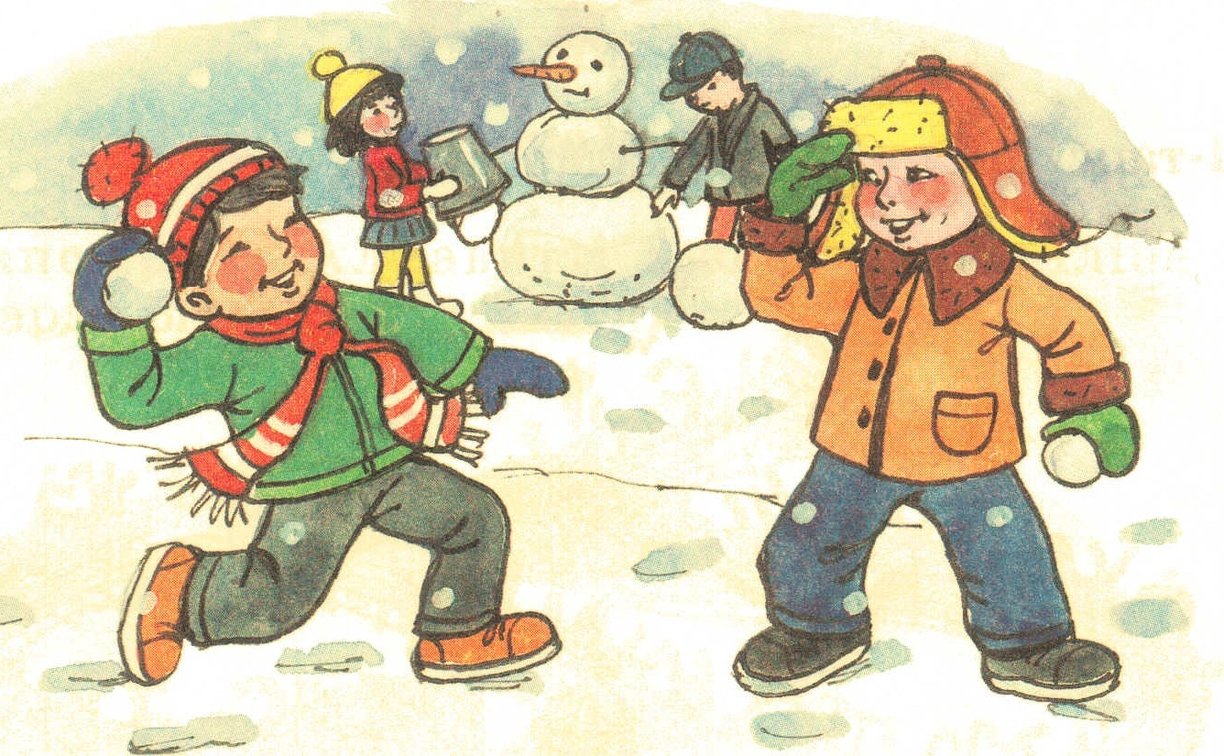
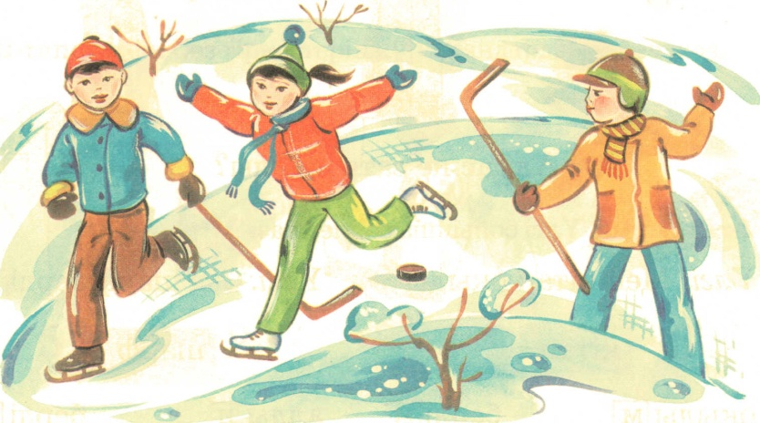
Зимние забавы

Slide 5
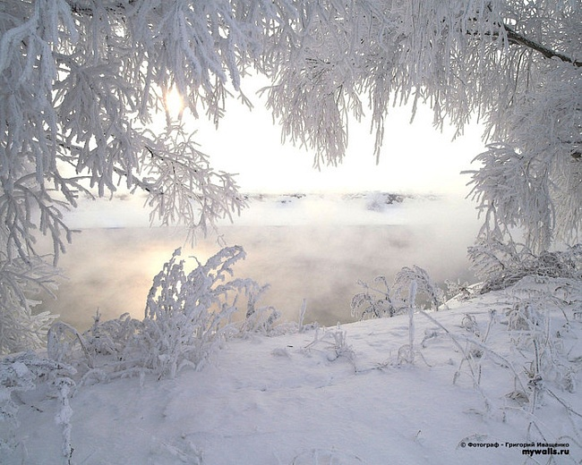

Slide 6
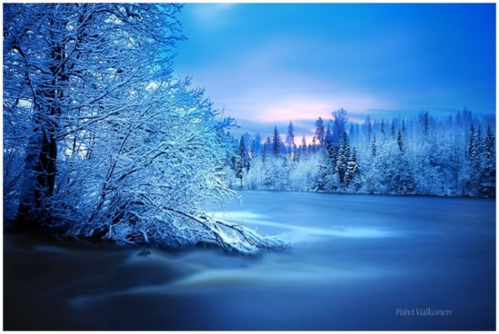

Slide 7
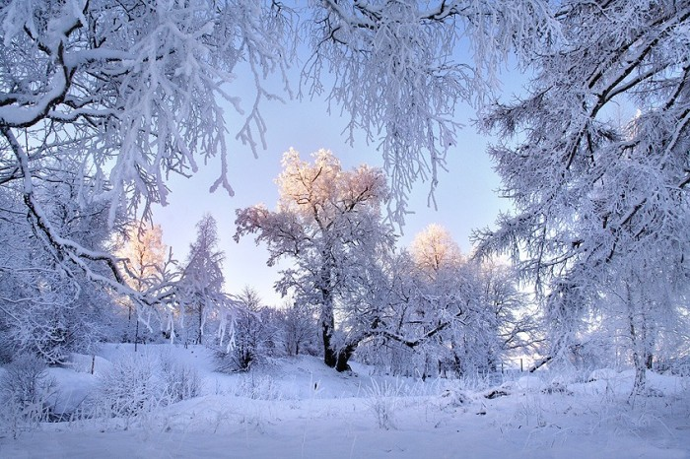

Slide 8
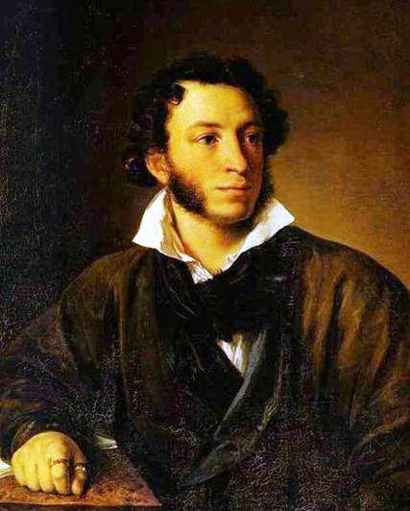
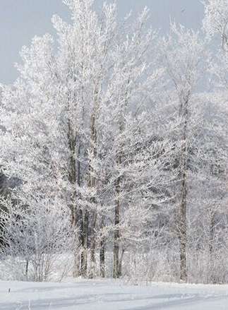
Александр Сергеевич Пушкин

Slide 9
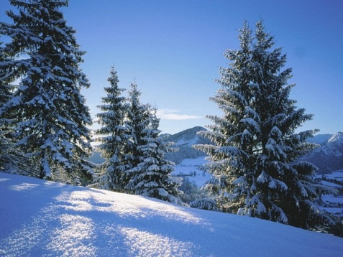

Slide 10
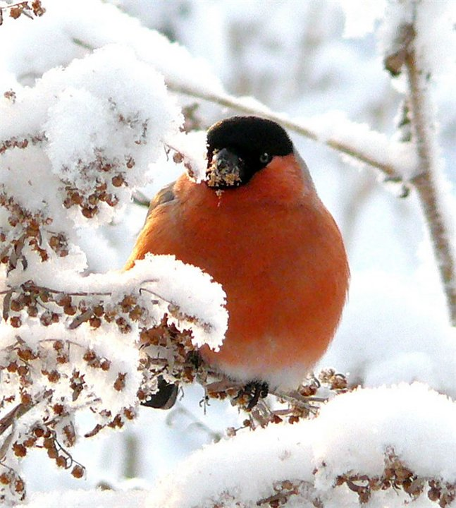

Slide 11
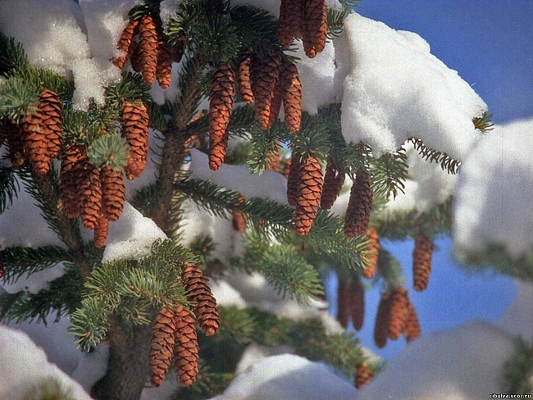
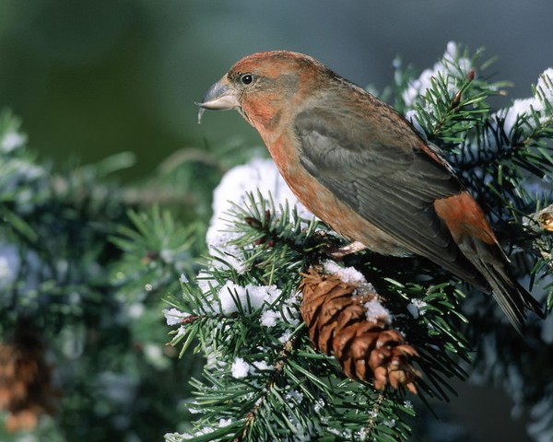

Slide 12
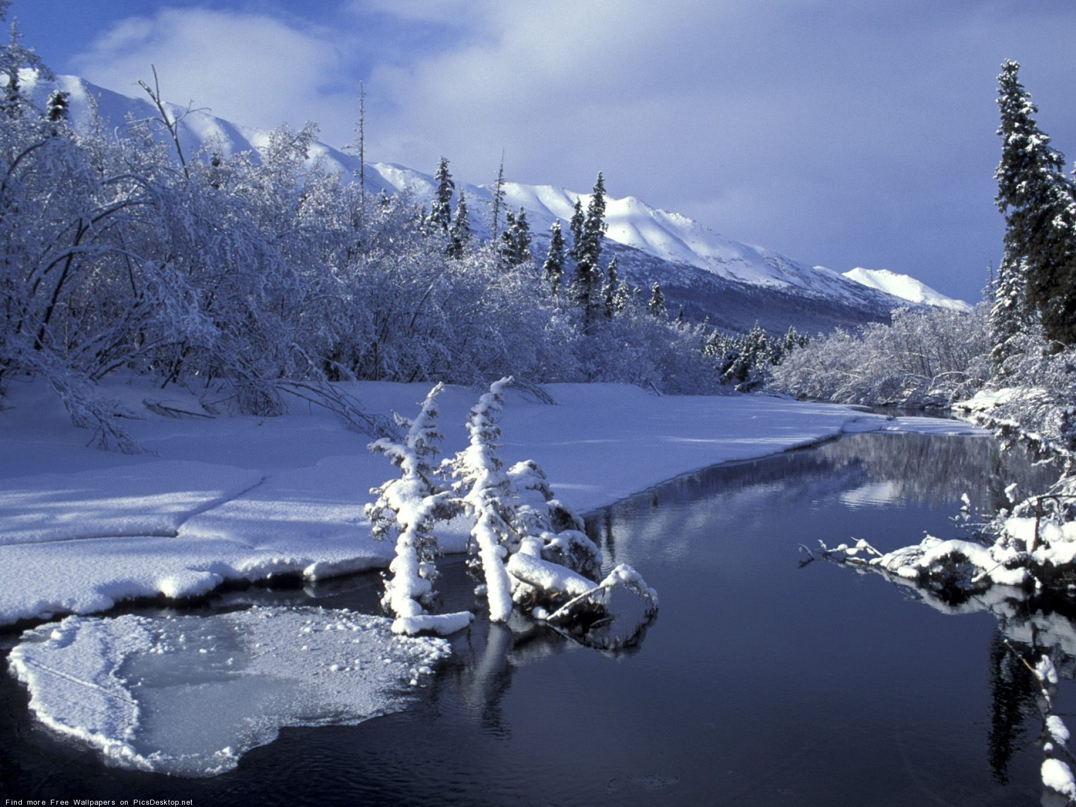

Slide 13
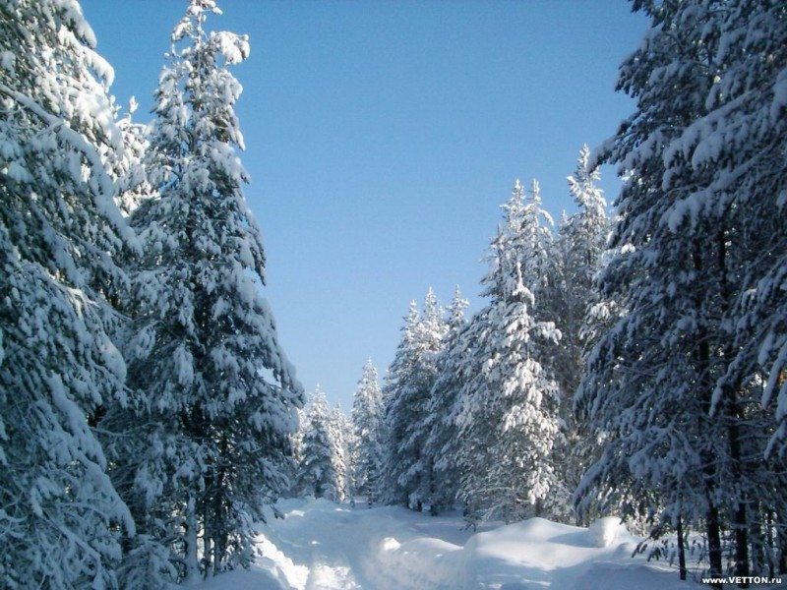

Slide 14
СПАСИБО ЗА ВНИМАНИЕ!!!

